Slide 1
Культурная столица малых городов России
Красноярский край
город Минусинск

Slide 2
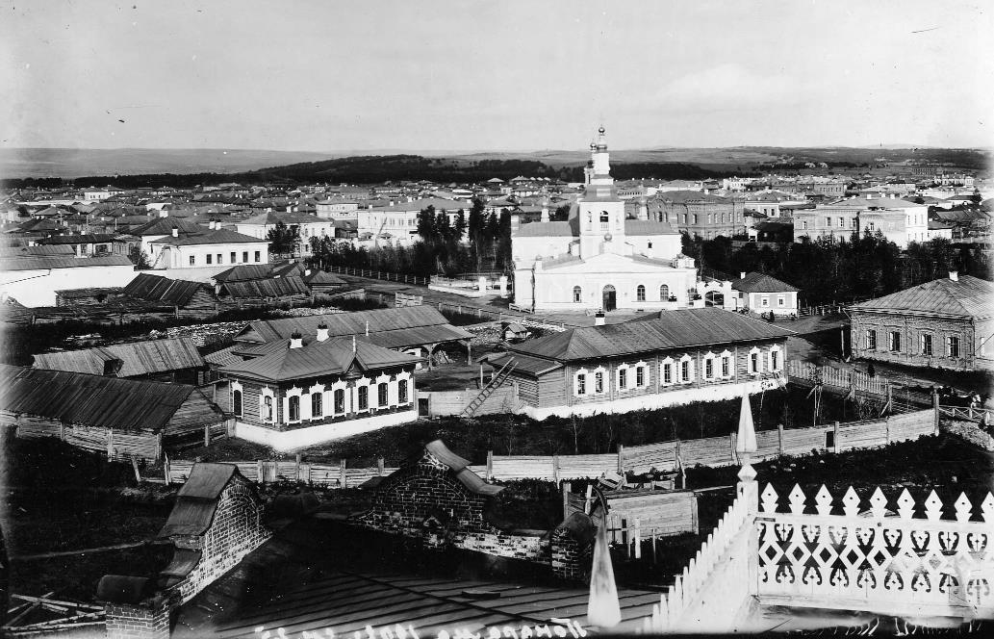
Образование поселения – деревня Минусинская исчисляется с 1739 года.
Статус города Минусинску присвоено в 1822 году.

Slide 3
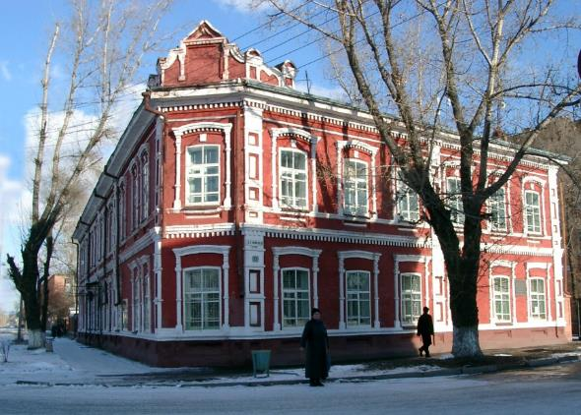
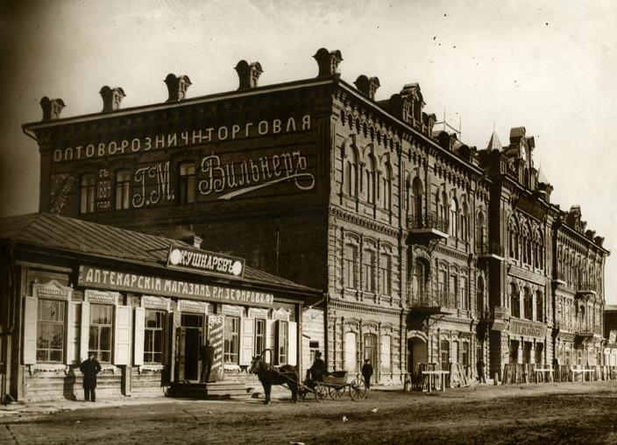
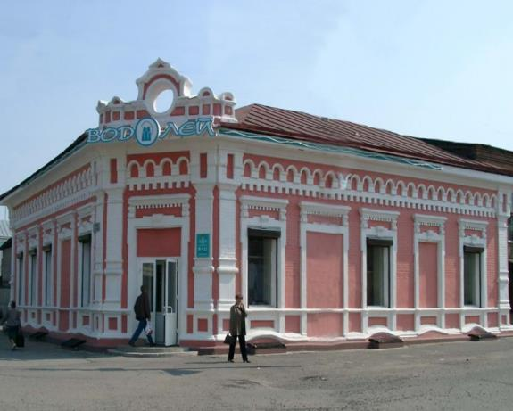
Уникальность историко-культурного и природного наследия
Историческую часть города Минусинска составляет 2600 домов, из них 539 зданий являются объектами особо ценной, фоновой (в архитектурном плане) застройкой.
Дом купца
И.Ф. Занина
Дом купца
И.Ф. Егорычева
Дом купца Г.М. Вильнера

Slide 4
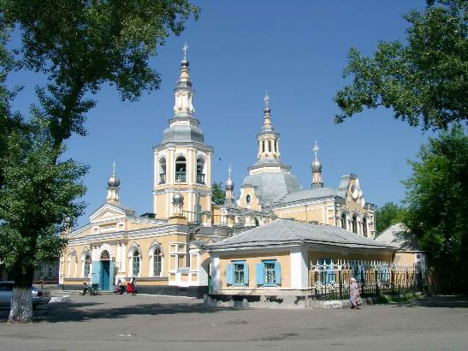
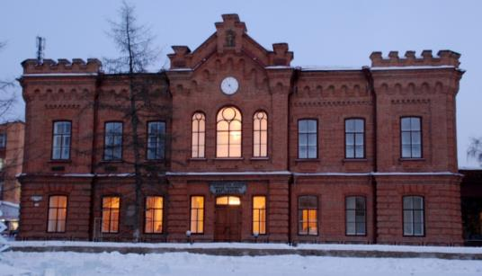
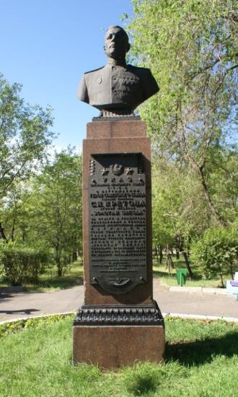
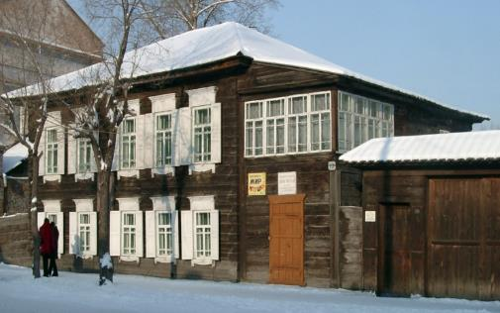
Уникальность историко-культурного и природного наследия
На государственную охрану поставлено 80 памятников архитектуры, истории и культуры, в том числе 4 федерального значения.
Минусинский региональный краеведческий музей им. Н.М. Мартьянова
Спасский Собор
Бюст дважды Героя Советского Союза С.И. Кретову
Мемориальный музей «Квартира Г.М. Кржижановского и В.В. Старкова»

Slide 5
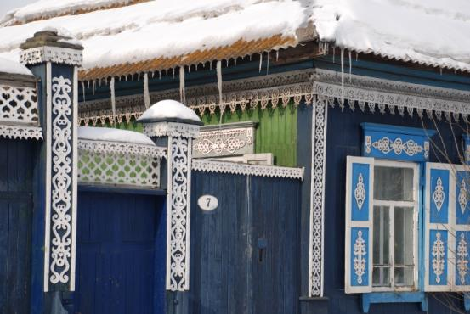
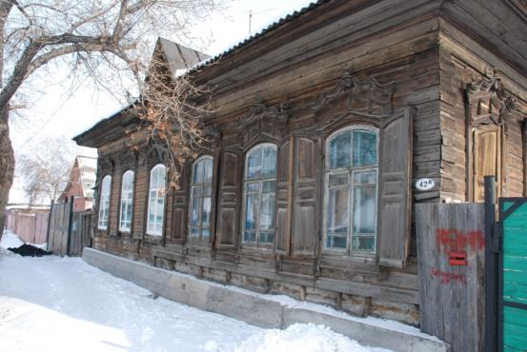
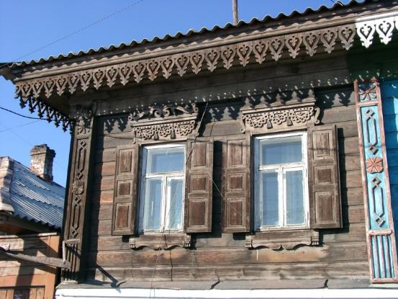
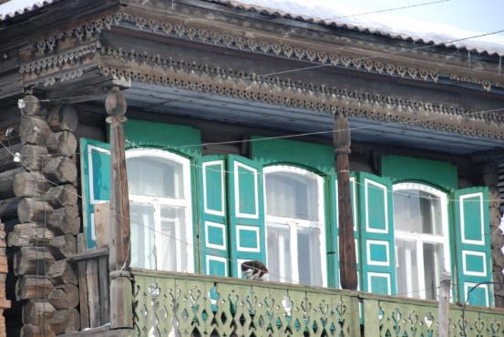
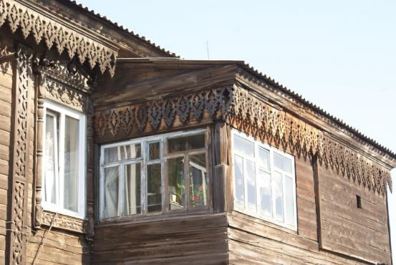
Уникальность историко-культурного и природного наследия
Деревянные кружева Минусинска

Slide 6
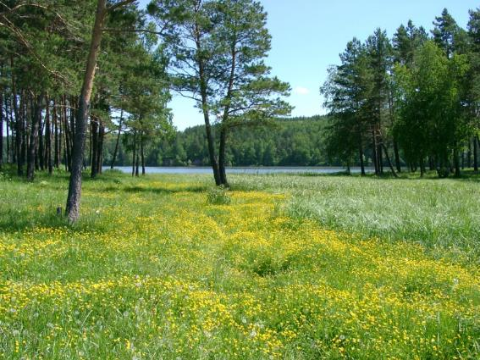
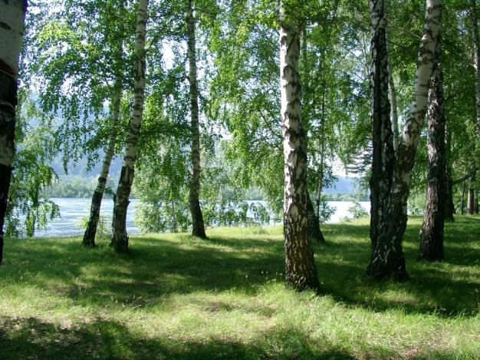
Уникальность историко-культурного и природного наследия
Минусинск – часть уникальной биосферной зоны (Хака́сско-Минуси́нской котловины), имеющей особую экосистему, которая сформировалась под влиянием культур различных народов, населявших ее в разные исторические периоды.

Slide 7
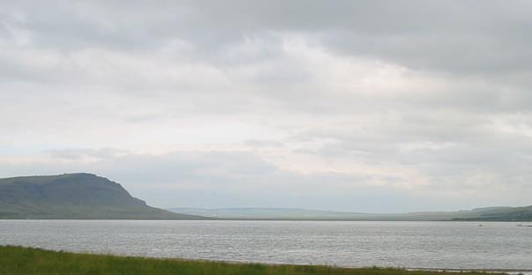
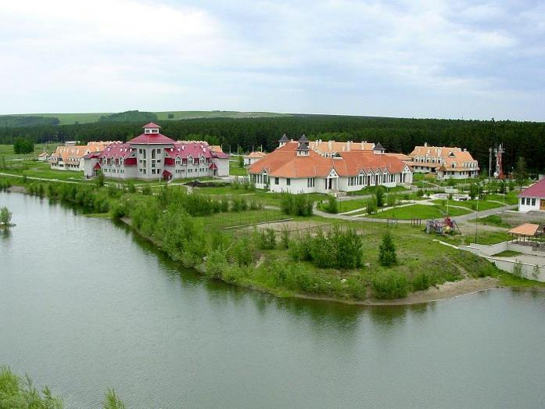
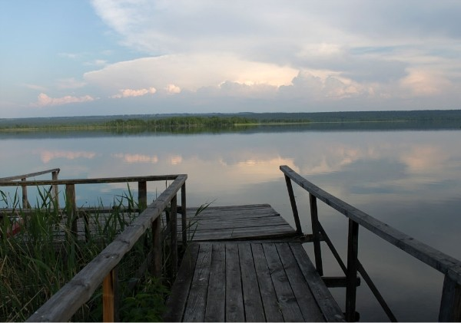
Соленое озеро Тагарское
Санаторий профилакторий
«Тесь»
Пресные озера Большой и Малый Кызыкуль

Slide 8
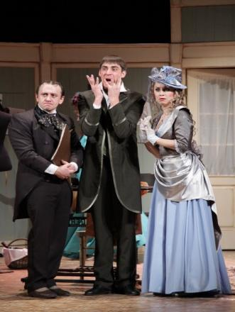
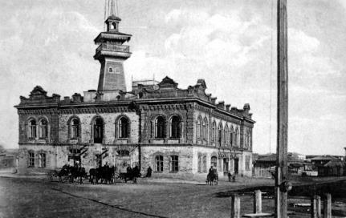
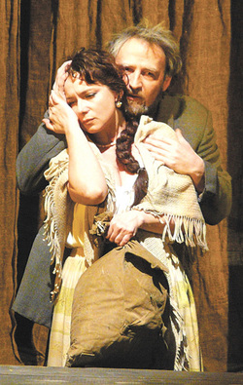
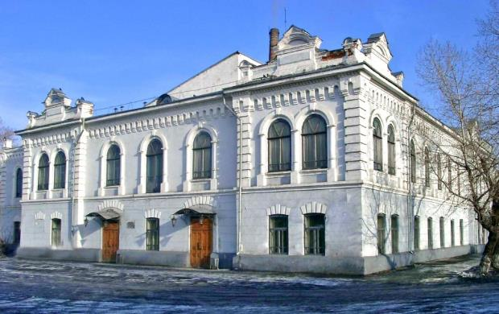
Учреждения культуры
Обладатель
«золотой маски»
Минусинский драматический театр

Slide 9
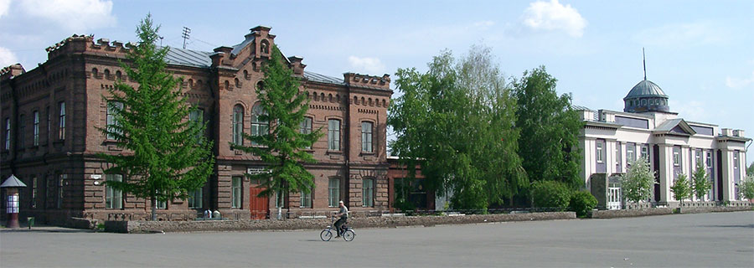
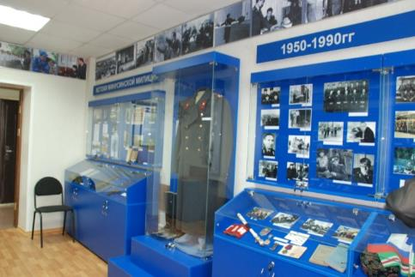
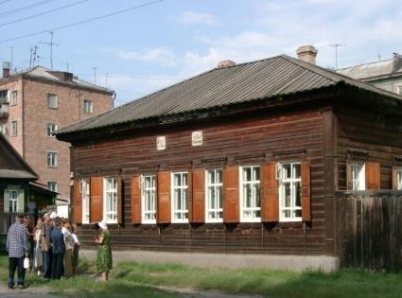
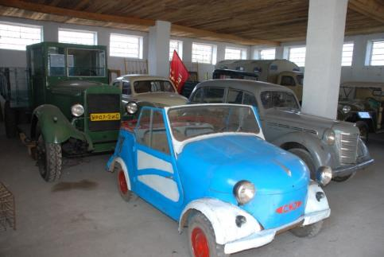
Учреждения культуры
Музейного типа – 8, из них муниципальных - 4
Минусинский региональный краеведческий музей им. Н.М. Мартьянова
Музей Авто-мото техники СССР
Музей милиции
Музей Декабристов

Slide 10
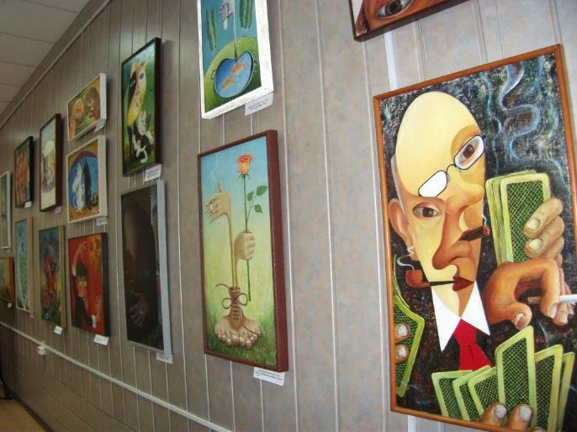
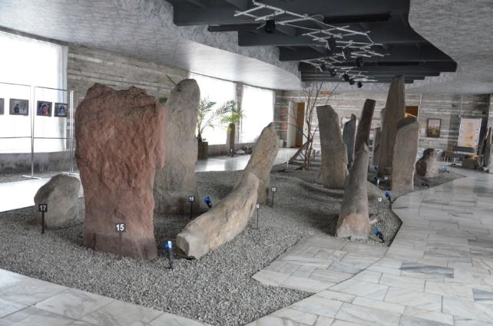
Учреждения культуры
Минусинская городская картинная галерея. Выставка «Классика и авангард»
Минусинский региональный краеведческий музей им. Н.М. Мартьянова
Экспозиция «Галерея древностей»
Минусинский региональный краеведческий музей им. Н.М. Мартьянова
Экспозиция «Этносы Саяно-Алтая»

Slide 11
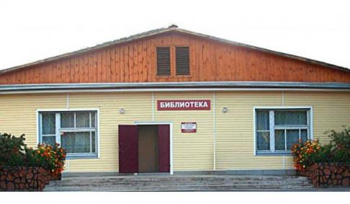
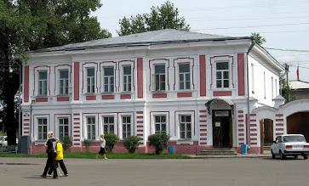
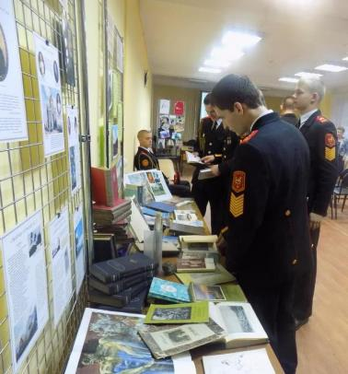
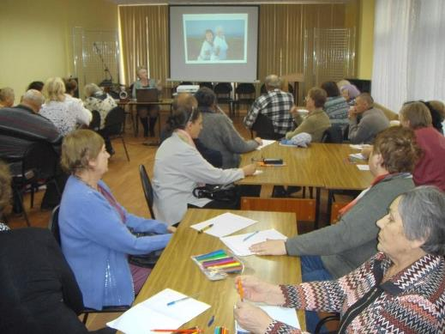
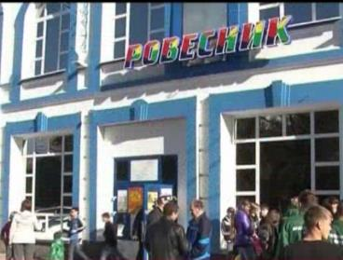
Учреждения культуры
Библиотечного типа -10
Среднее число жителей на одну библиотеку 7167 человек

Slide 12
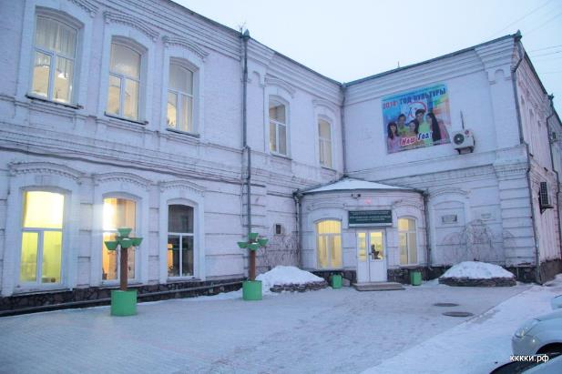
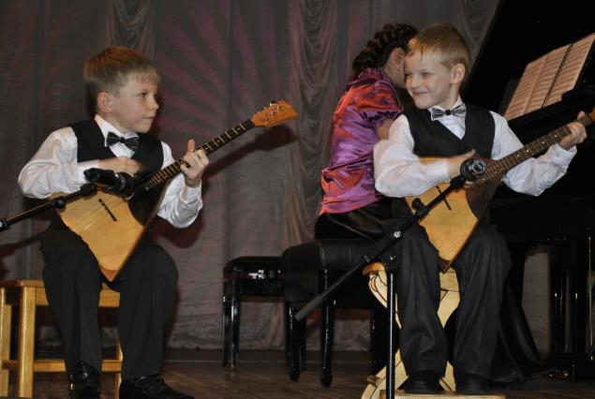
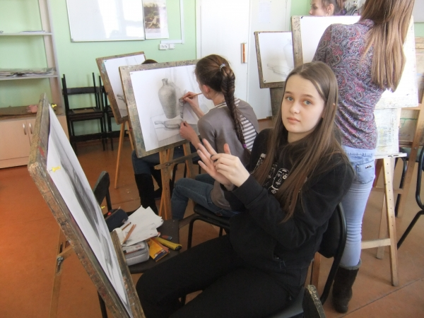
Учреждения культуры
Образовательного типа -3
Колледж культуры и искусства
Детская музыкальная школа
Детская художественная школа

Slide 13
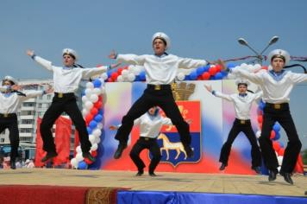
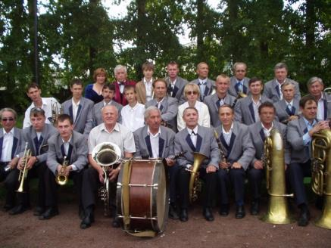
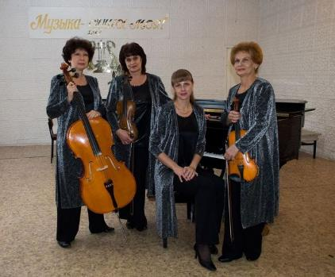
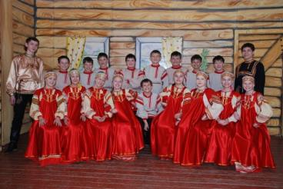
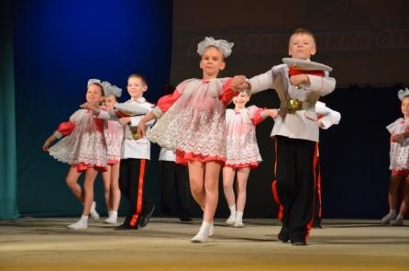
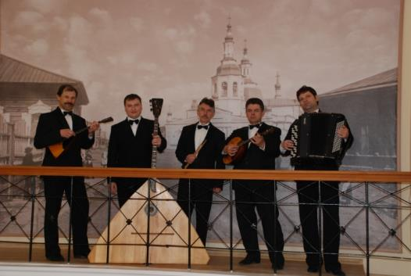
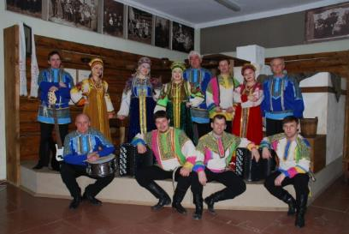
Учреждения культуры
В городе работают 2 Дома культуры, где работают 66 клубных формирований и объединений по интересам, в которых занимаются 1711 человек

Slide 14
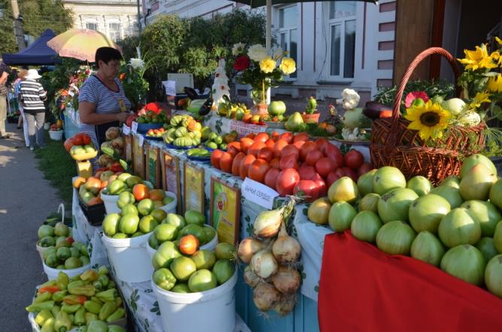
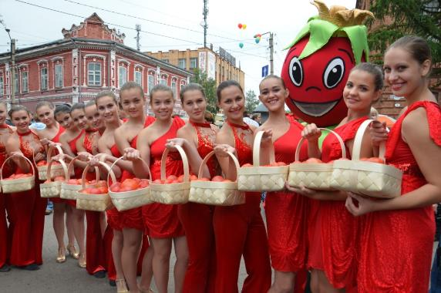
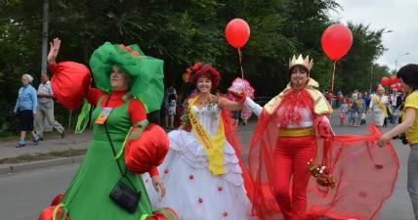
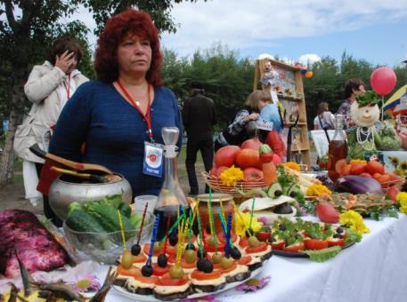
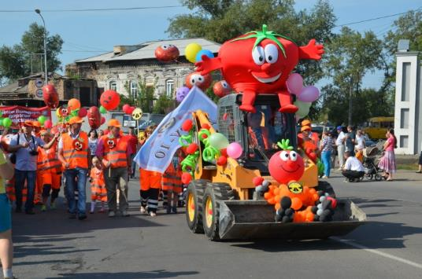
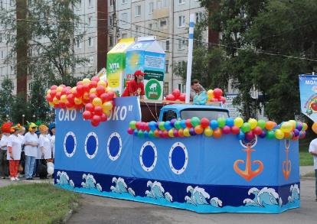
Многообразие форм культурного творчества жителей
Бренд города – День Минусинского помидора

Slide 15
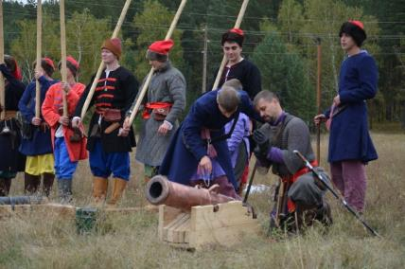
Многообразие форм культурного творчества жителей
Фестиваль военно-исторического моделирования

Slide 16
Многообразие форм культурного творчества жителей
Флешмоб «Миру-мир»
Танцевальный фитнес -марафон
Ретро-танцы «В городском саду играет духовой оркестр»
Фестиваль «Уличные танцы»
Народные гуляния «Масленица»

Slide 17
Творчество деятелей культуры Минусинска
Алексей Алексеевич Песегов, заслуженный деятель искусств РФ, художественный руководитель Минусинского драматического театра.
Четыре раза Минусинский драматический театр со спектаклями Алексея Песегова становился участником Национального театрального фестиваля "Золотая Маска"; спектакль "Циники" по прозе А. Мариенгофа принес театру специальный приз жюри фестиваля - "Золотую Маску». А спектакль "Черный тополь", во внеконкурсной программе "Маска Плюс", по словам газеты "Культура", стал "настоящим событием благодаря театральному размаху и чисто театральной образной энергии, свойственной режиссуре Алексея Песегова.

Slide 18
Творчество деятелей культуры Минусинска
Людмила Николаевна Ермолаева, заслуженный работник культуры РФ, Почетный гражданин города Минусинска, директор
Минусинского регионального краеведческого музея им. Н.М. Мартьянова.
Фестиваль архивного кино
Краеведческие Мартьяновские чтения

Slide 19
Творчество деятелей культуры Минусинска
Валентина Петровна Барабаш Заслуженный работник культуры РФ, директор Минусинского колледжа культуры и искусства, её имя внесено в российскую энциклопедию «Лучшие люди России» за заслуги в области подготовки кадров для учреждений культуры края

Slide 20
Деятельность администрации города Минусинска по поддержке и развитию сферы культуры
Муниципальная программа «Культура города Минусинска» на 2014-2016гг
Цель – создание условий для развития и реализации культурного и духовного потенциала населения г. Минусинска
Объем финансирования – 473331,29 тыс. руб., в т.ч. 2014г.- 151295,49 тыс. руб.
Муниципальная программа «Развитие образования города Минусинска» на 2014-2016гг
Цель – поддержка талантливых и одаренных детей в области культуры и искусства
Объем финансирования – 600 тыс. руб., в т.ч. 2014г.- 200 тыс. руб.

Slide 21
Деятельность администрации города Минусинска по поддержке и развитию сферы культуры
Муниципальная программа «Молодежь Минусинска» на 2014-2016гг
Цель – создание условий успешной социализации и эффективной самореализации молодежи г. Минусинска
Объем финансирования – 122,9 тыс. руб., в т.ч. 2014г.- 122,9 тыс. руб.
Государственная программа Красноярского края «Содействие развитию местного самоуправления» на 2014-2016гг
Объем финансирования – 11947,6 тыс. руб., в т.ч. 2014г.- 11947,6 тыс. руб.
Софинансирование из местного бюджета – 119,476 тыс. руб

Slide 22
Деятельность администрации города Минусинска по поддержке и развитию сферы культуры
Государственная программа Красноярского края «Развитие культуры» на 2014-2016гг
Объем финансирования – 47023,88 тыс. руб., в т.ч. 2014г. – 332,4 тыс. руб.
Софинансирование из местного бюджета – 6701,57, в т.ч. 2014г. – 58,68 тыс. руб.
Государственная программа Красноярского края «Развитие системы социальной поддержки населения» на 2014-2016гг
Объем финансирования – 464,3 тыс. руб., в т.ч. 2015г. – 464,3 тыс. руб.
Софинансирование из местного бюджета – 46,4, в т.ч. 2015г. – 46,4 тыс. руб.

Slide 23
Спасибо за внимание!

